Slide 1
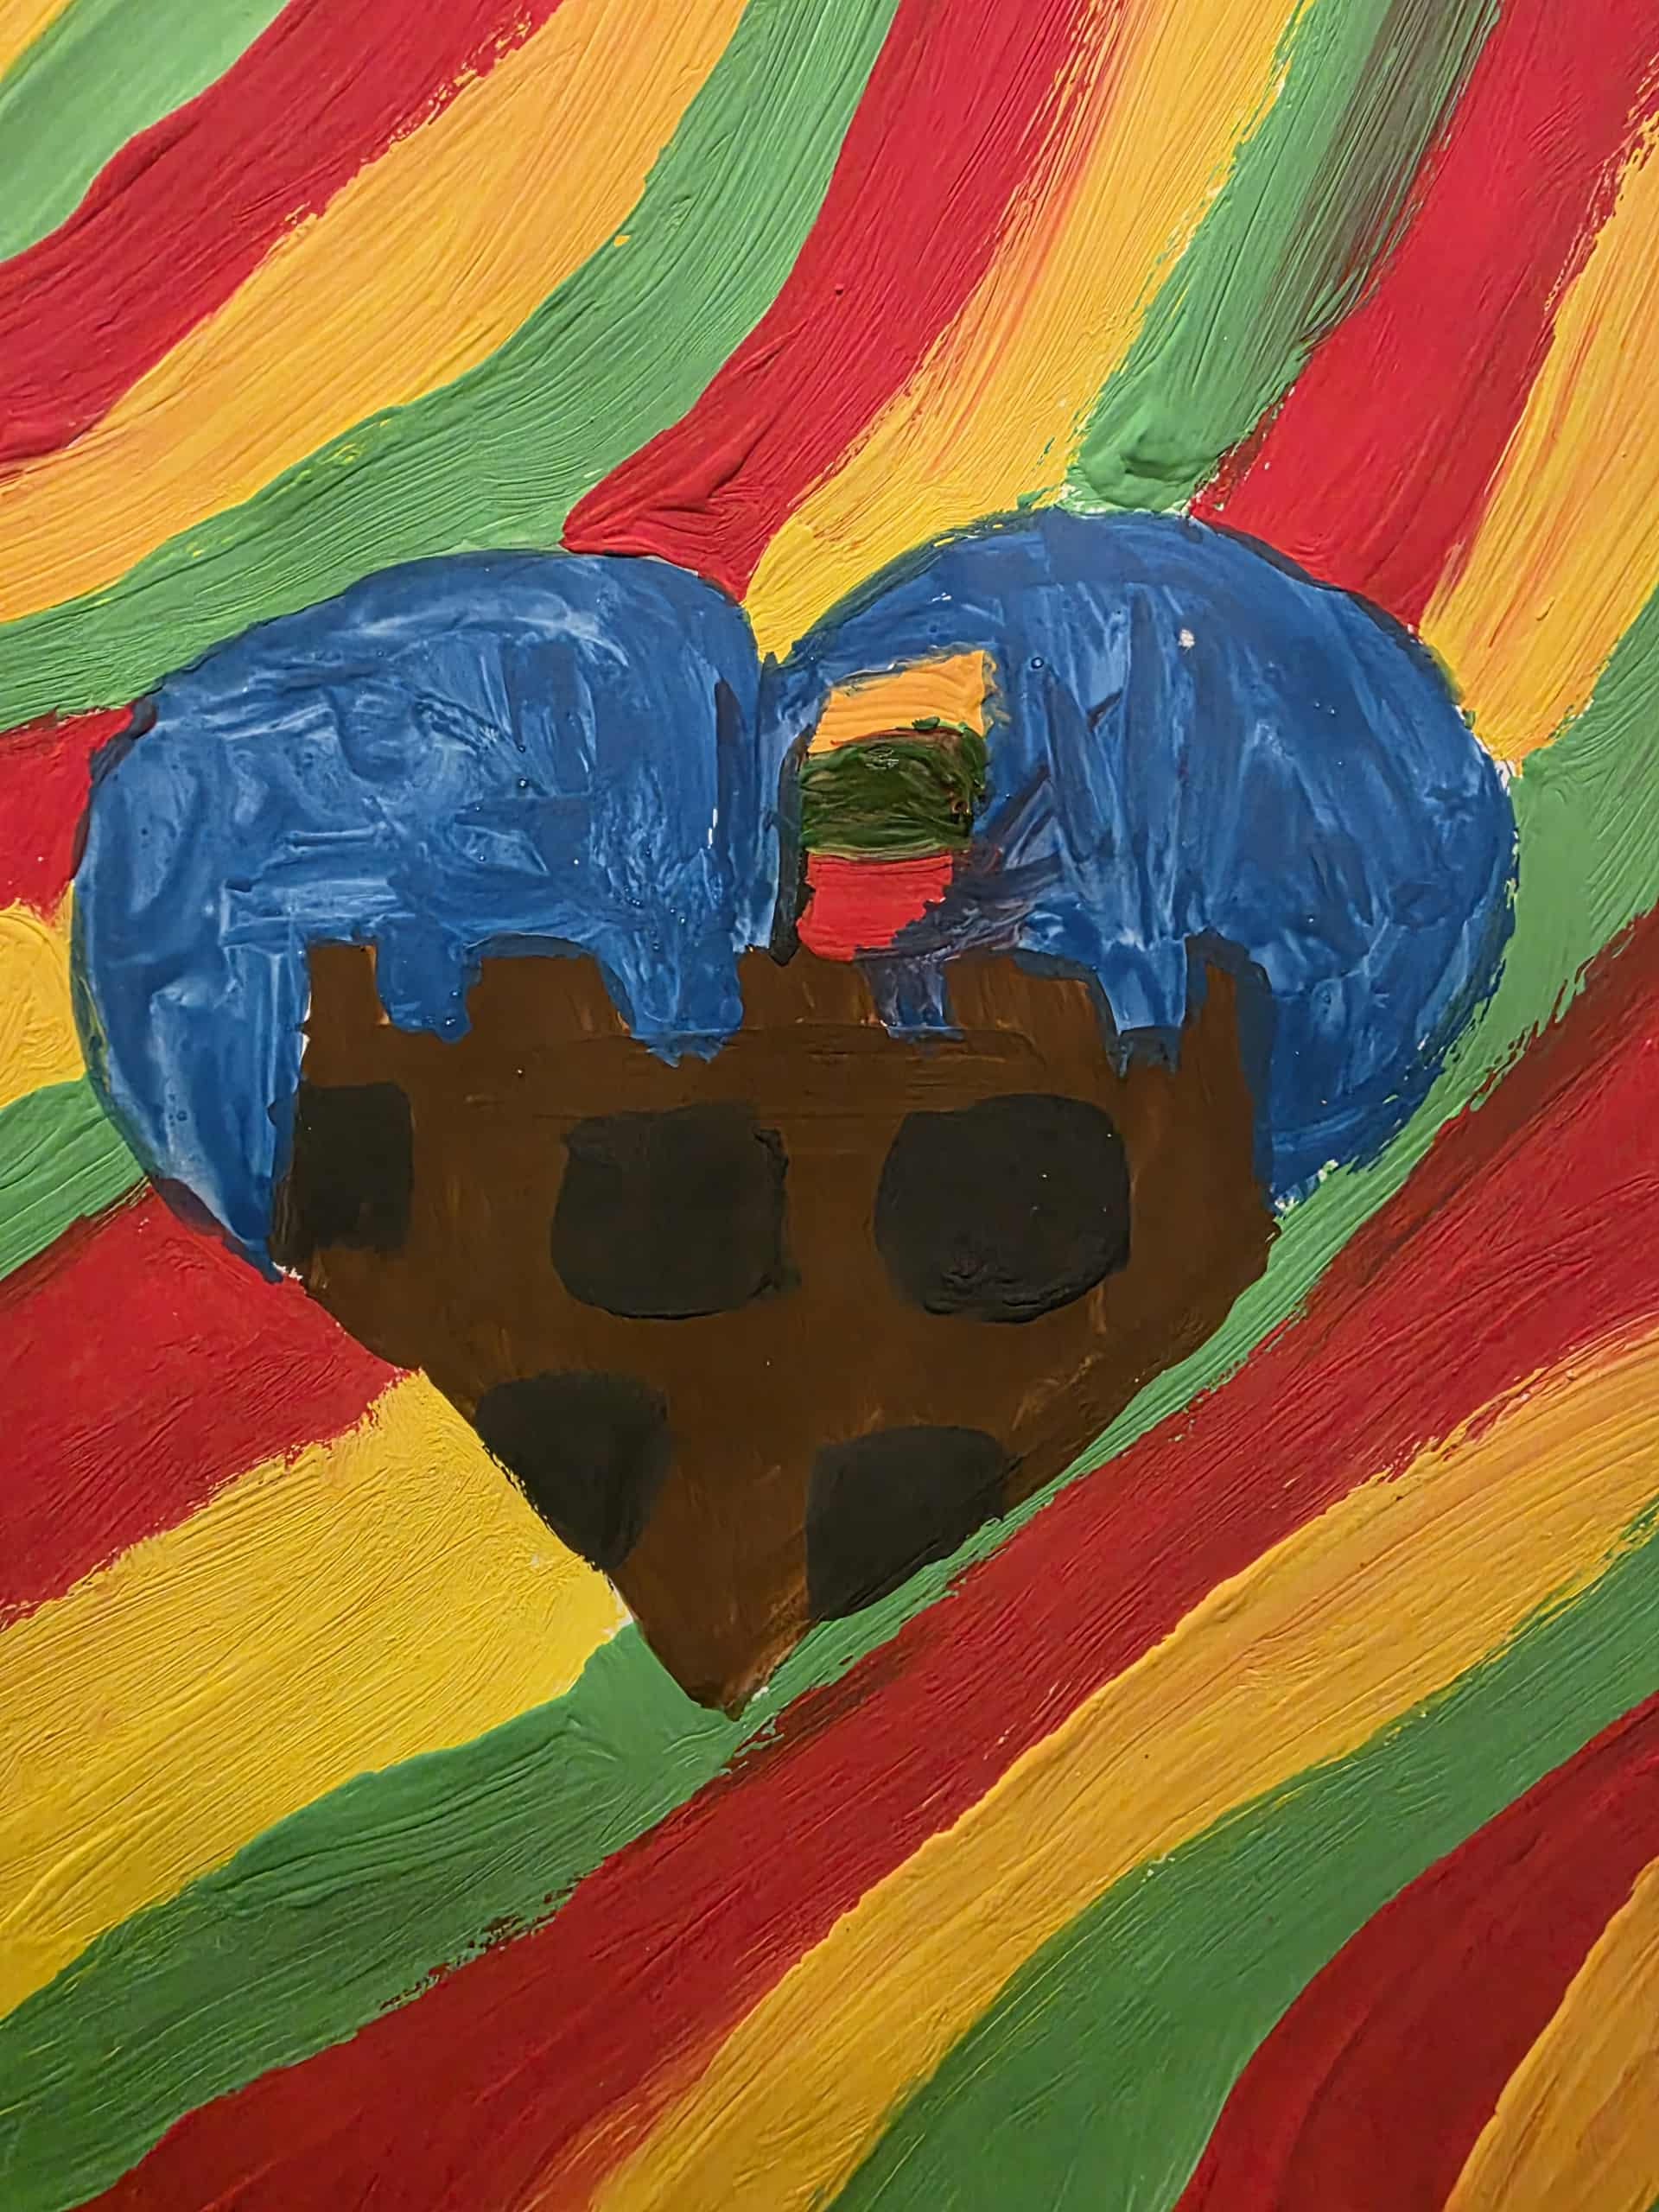
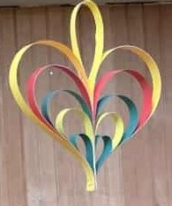
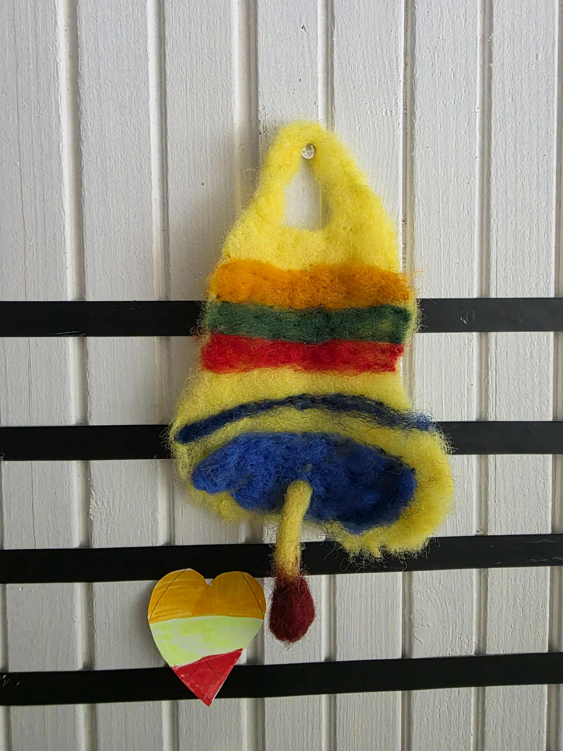
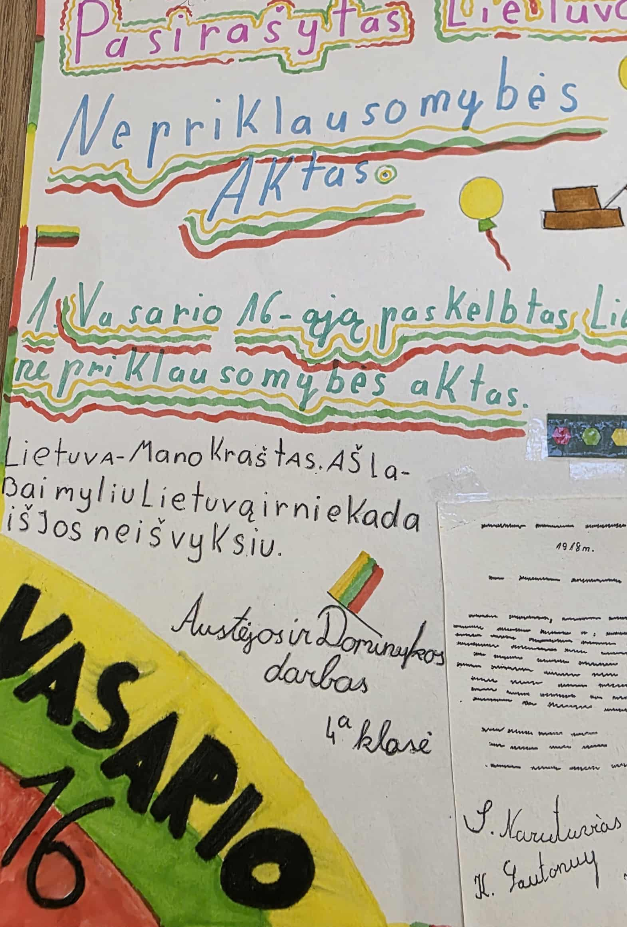
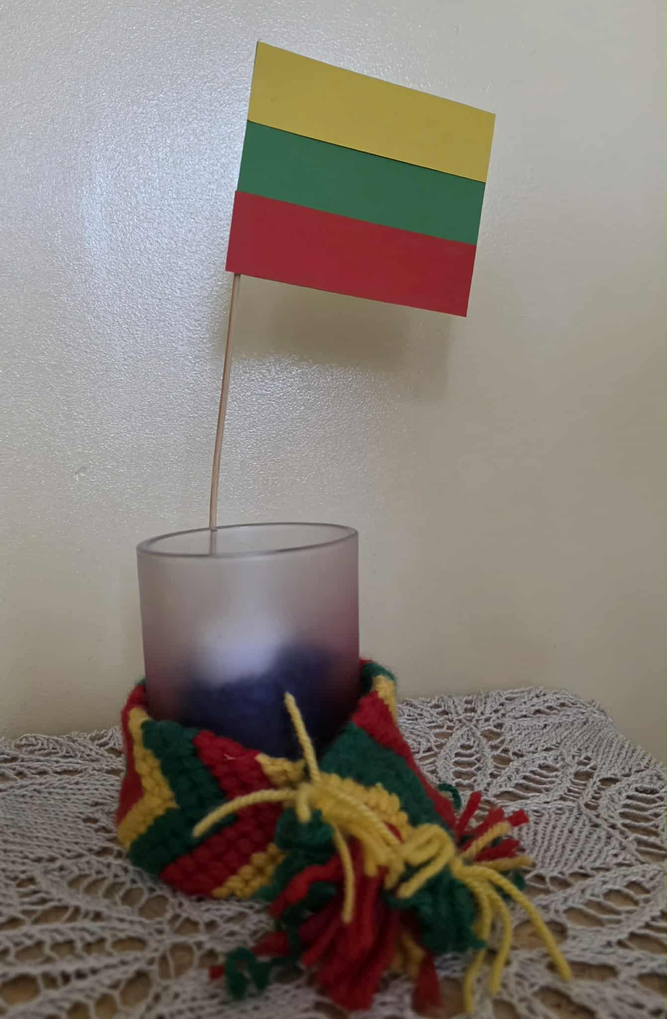
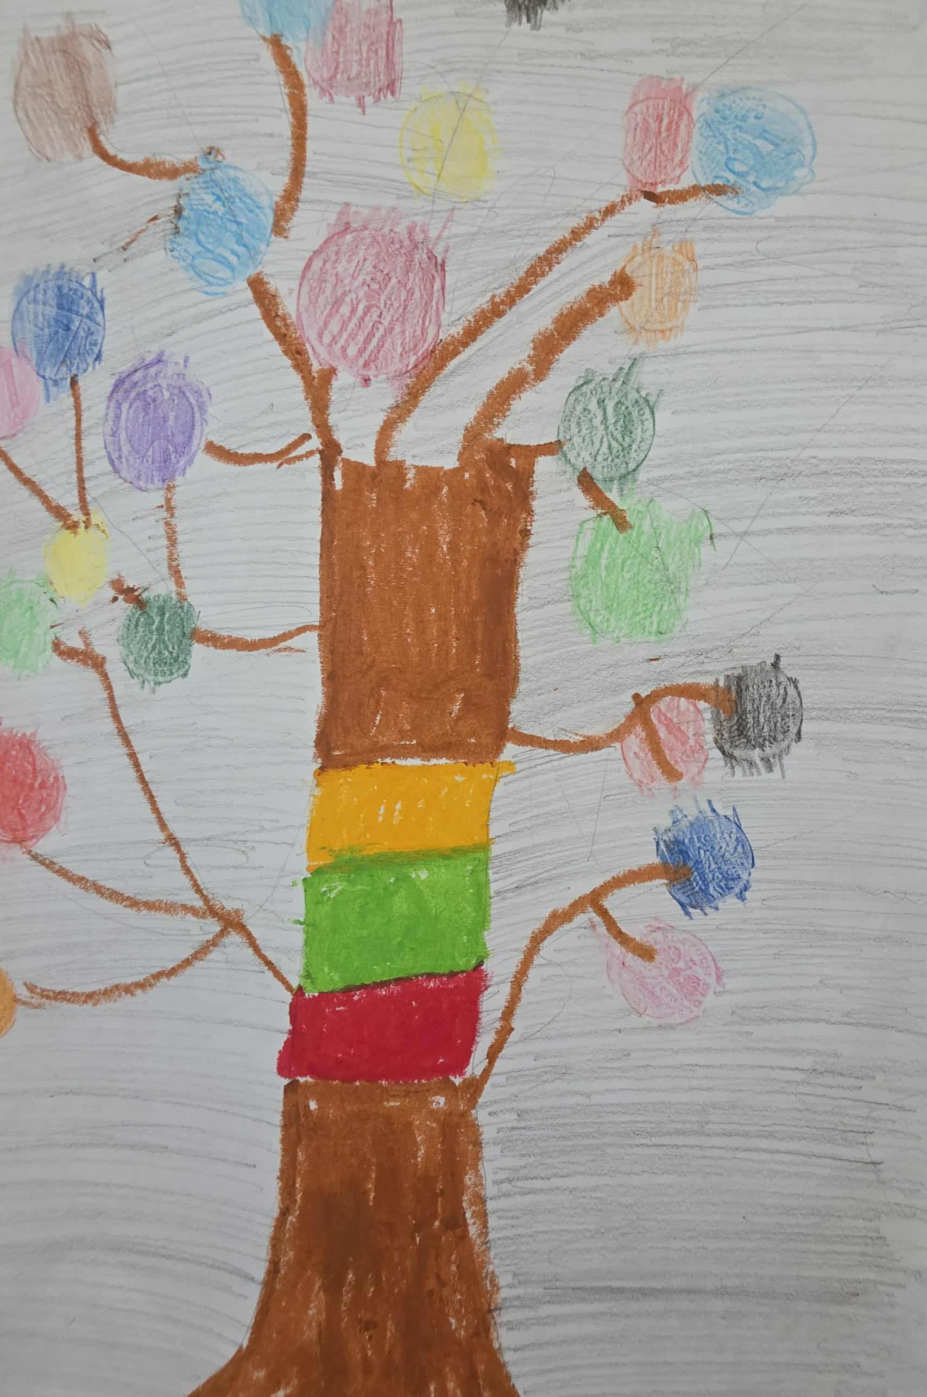
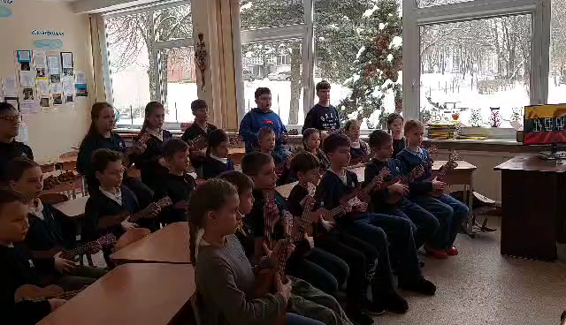
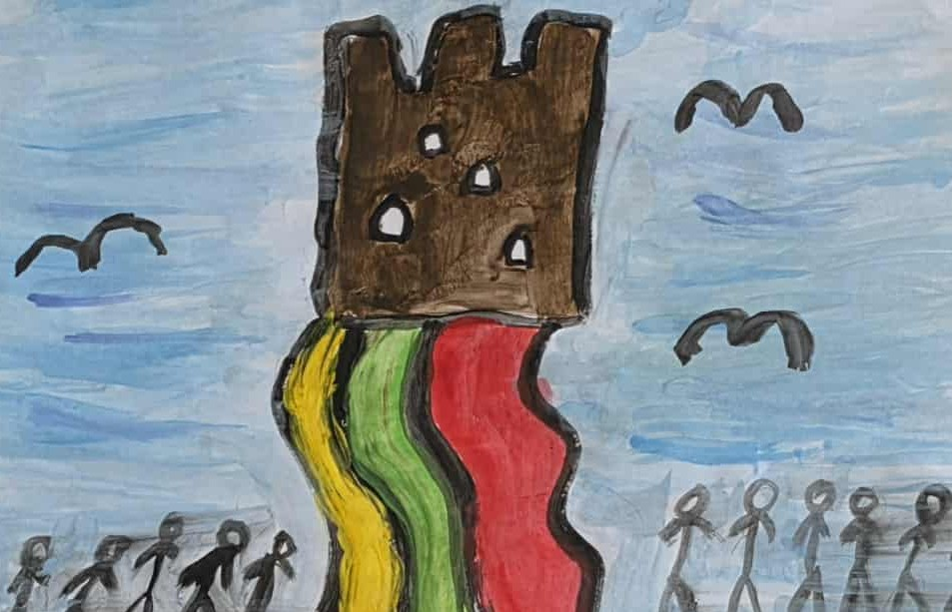
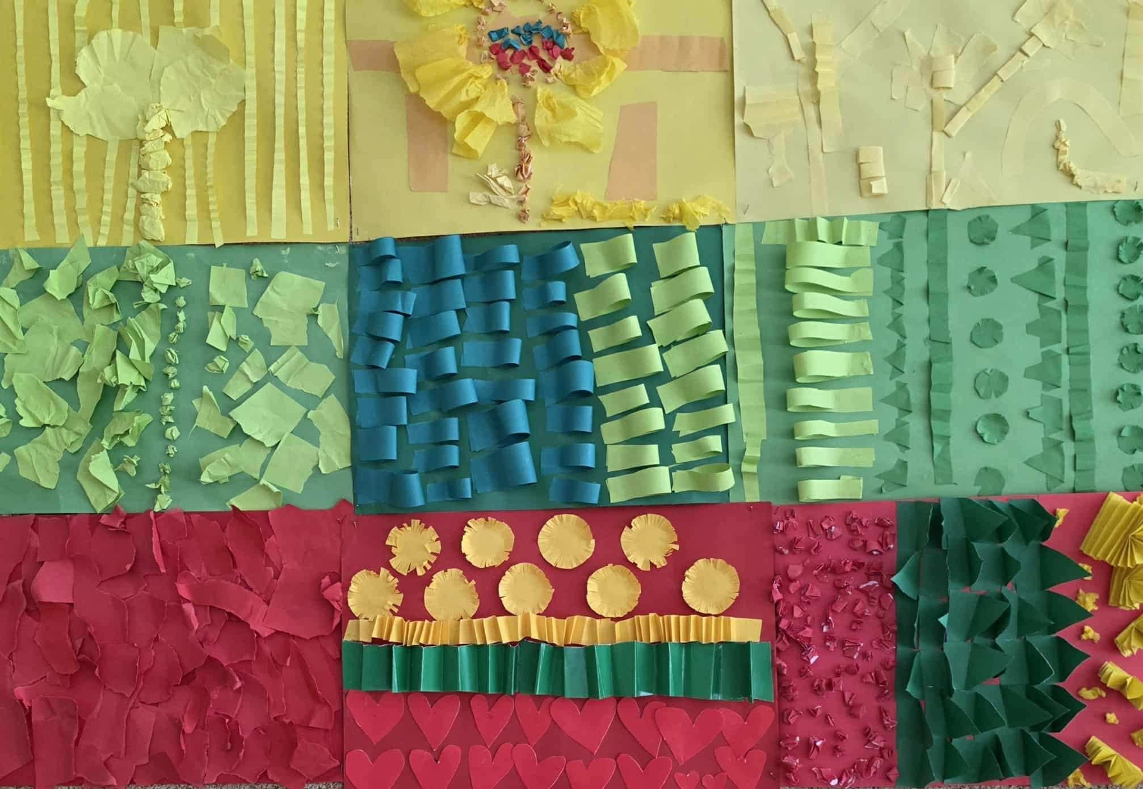
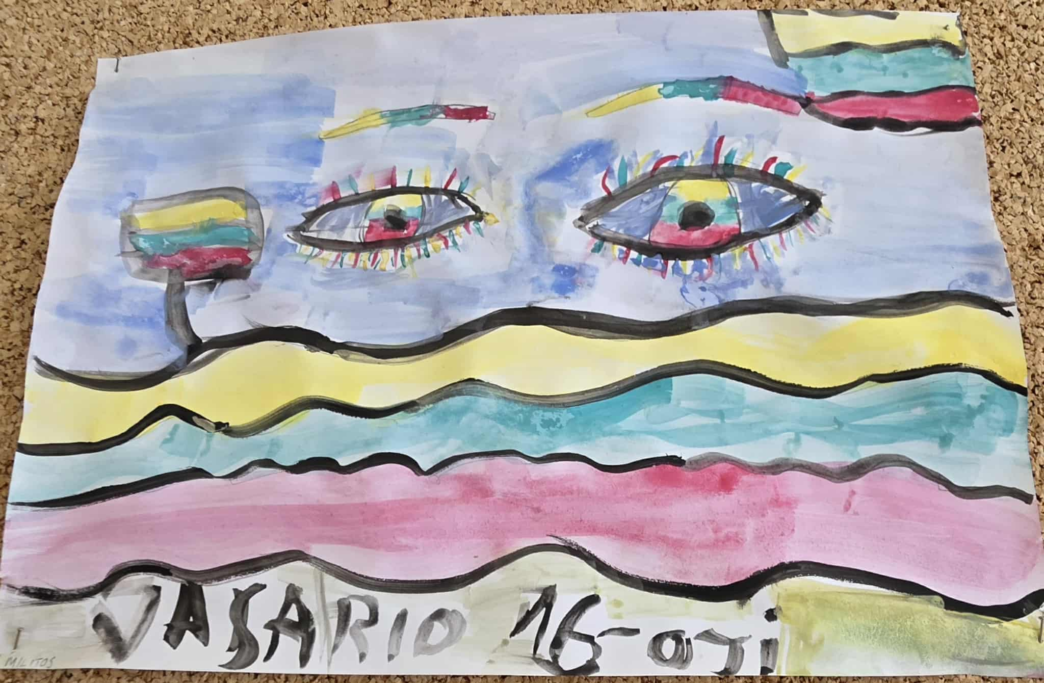
Su Vasario 16-ąja – Lietuvos valstybės atkūrimo diena!
Tegul ši ypatinga diena primena mums laisvės vertę, vienybės svarbą ir meilę savo Tėvynei.
Didžiuokimės savo istorija, branginkime kalbą, kultūrą ir kurkime stiprią, šviesią Lietuvos ateitį kartu.
Tegul mūsų širdyse visada dega laisvės ugnis, o trispalvė įkvepia dideliems darbams ir kilniems tikslams.
Su švente! 💛💚❤️

